Slide 1
Interim project - SSME
Research varianta
2009 -2010

Slide 2

Osnova
KDO jsem
PRO KOHO pracuju
CO dělám
KDE pracuju
JAK jsem spokojená

Slide 3
KDO JSEM

Slide 4
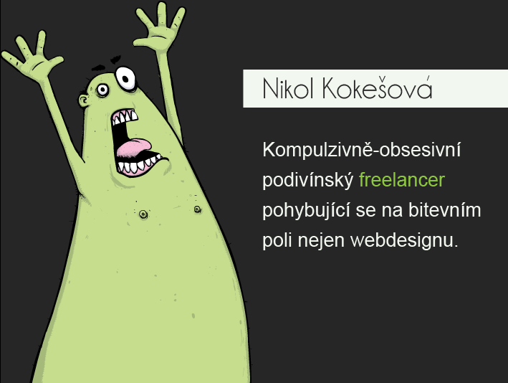

Slide 5
PRO KOHO pracuju

Slide 6

10 letá historie
Informační server, DB vysokých škol…
10 členný mladý tým
Projektové řízení
Iterace

Slide 7
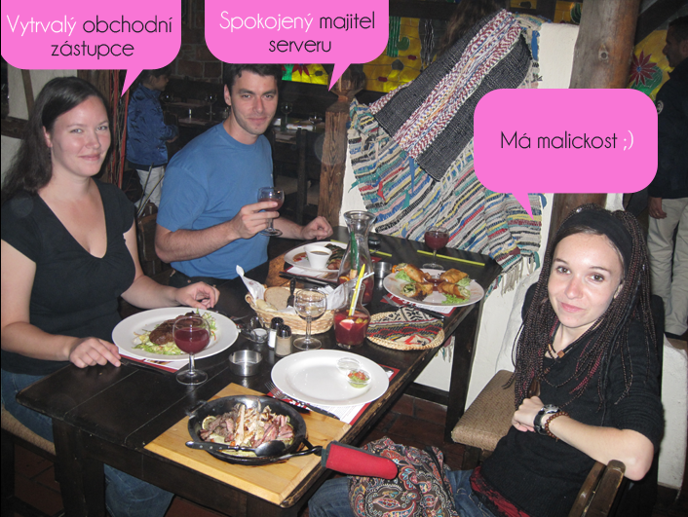

Slide 8
CO dělám

Slide 9
Vizitky, PF, newsletter klasik, newsletter SPECIAL, wireframy webu, grafické návrhy titulky a podstránek webu, převod do HTML, CSS, bannery, propagace na Facebooku, návrh optimalizace pro vyhledávače, Gaudeamus emailová kampaň, heuristiky použitelnosti původního webu…
------------------------------------------------------------
Dokončení grafického zpracování webu, redesign přidružených webů, testy použitelnosti, PPC propagace – AdWords, SKLIK, Facebook propagace, zajišťování reklamy na spřátelených webech…
------------------------------------------------------------
DLOUHODOBÁ SPOLUPRÁCE
1.
2.
...

Slide 10
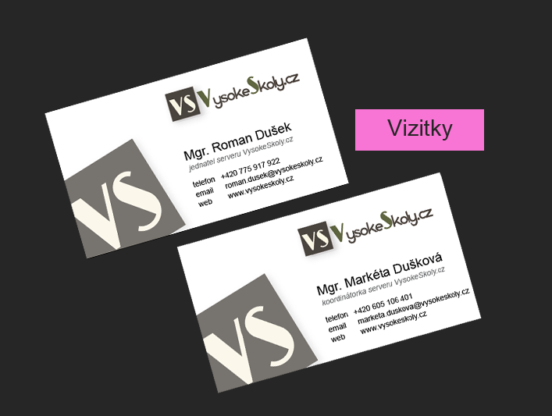

Slide 11
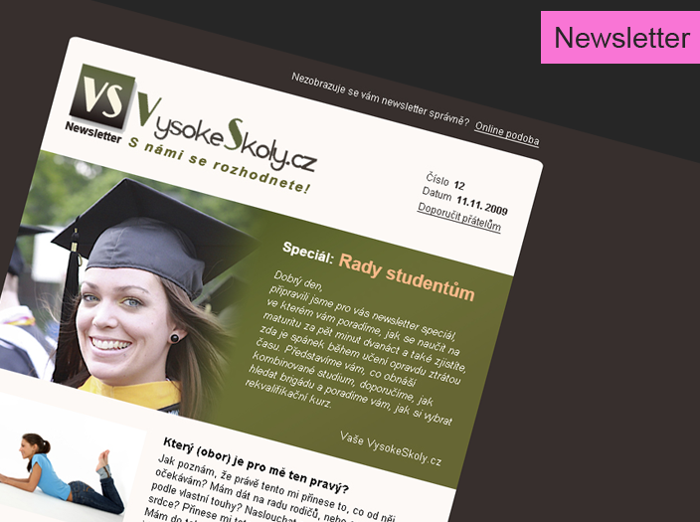

Slide 12
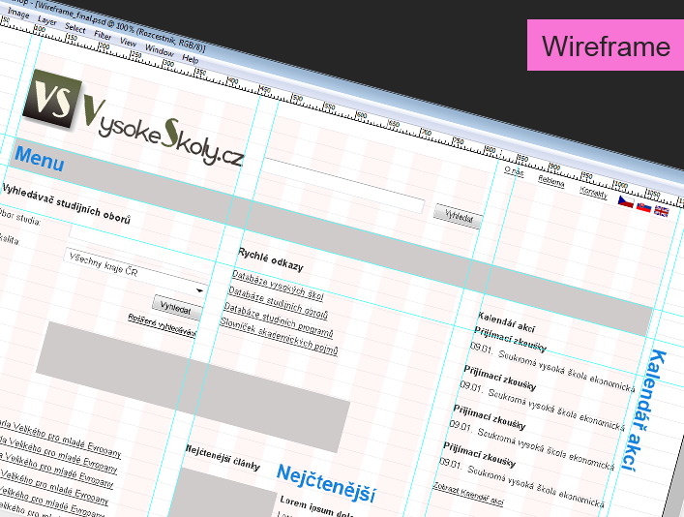

Slide 13
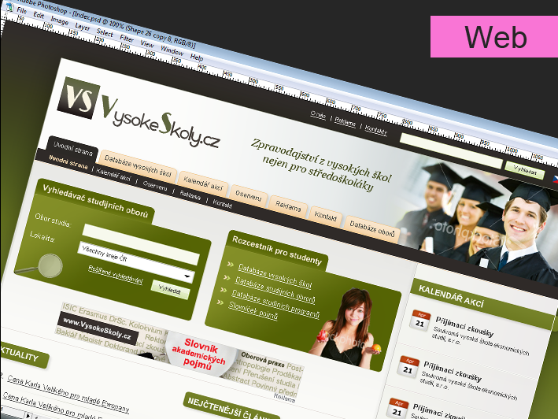

Slide 14
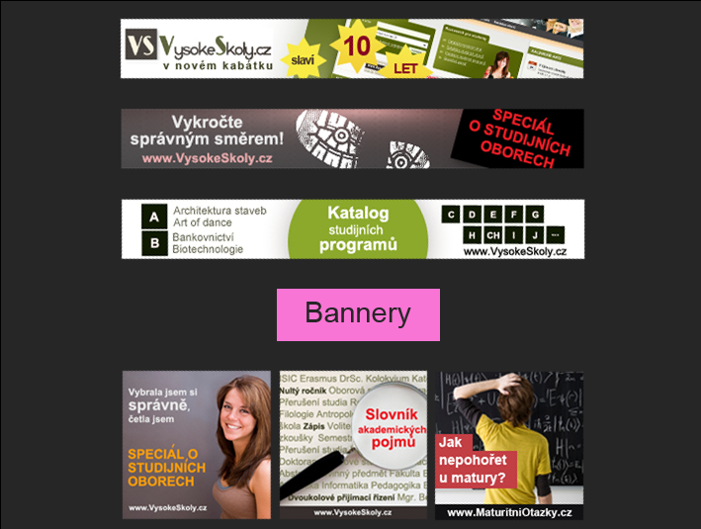

Slide 15
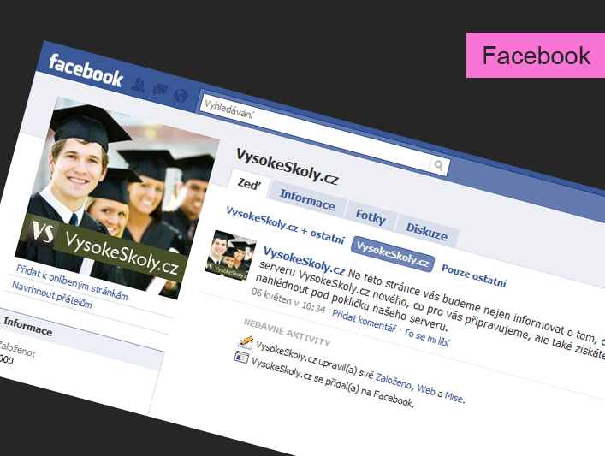

Slide 16
KDE pracuju

Slide 17
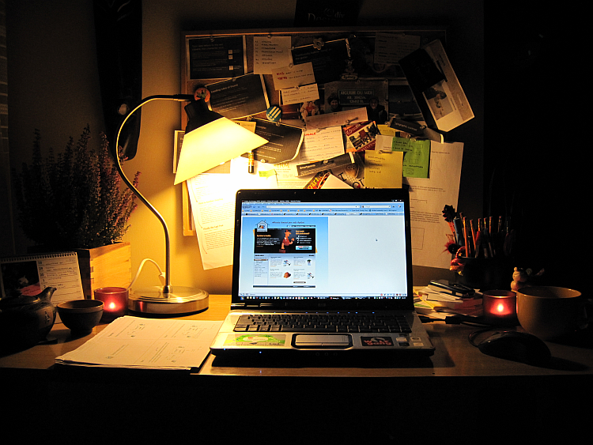

Slide 18
JAK jsem spokojená

Slide 19
+ Práce z domu
+ Volná pracovní doba (20h/týden)
+ Zkušenost s prací v týmu
+ Projektové řízení – vedení vlatních projektů
+ Rozšíření portfolia
+ Formalizace mé práce
- Problémy při rozjezdu
- Komunikace

Slide 20
☺
Powered by Nikol Kokešová – www.divDesign.cz

